Slide 1
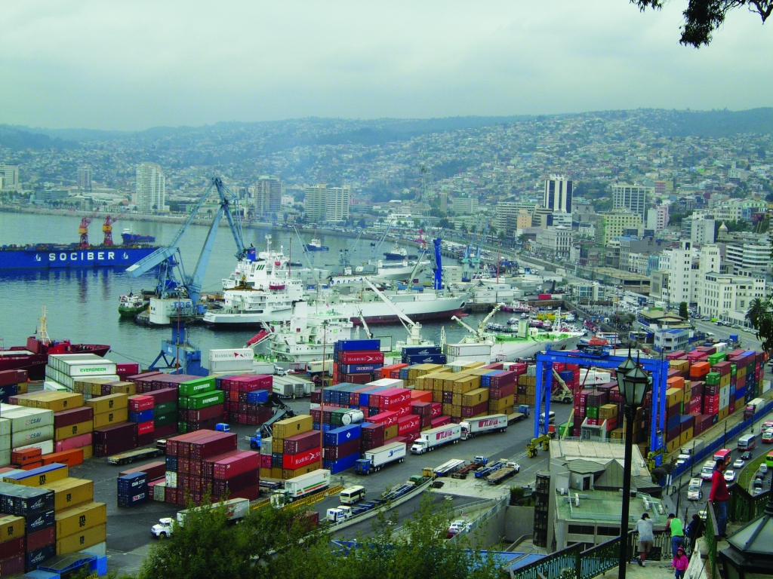
Chile :
sus principales industrias
Unos datos :
PIB nominal : 285 000 millones $
(2013)
PIB per cápita : 20 000 $
(2013)
Crecimiento económico : 5,6%
(2012)
IDH : 0,819
(2013)

Slide 2
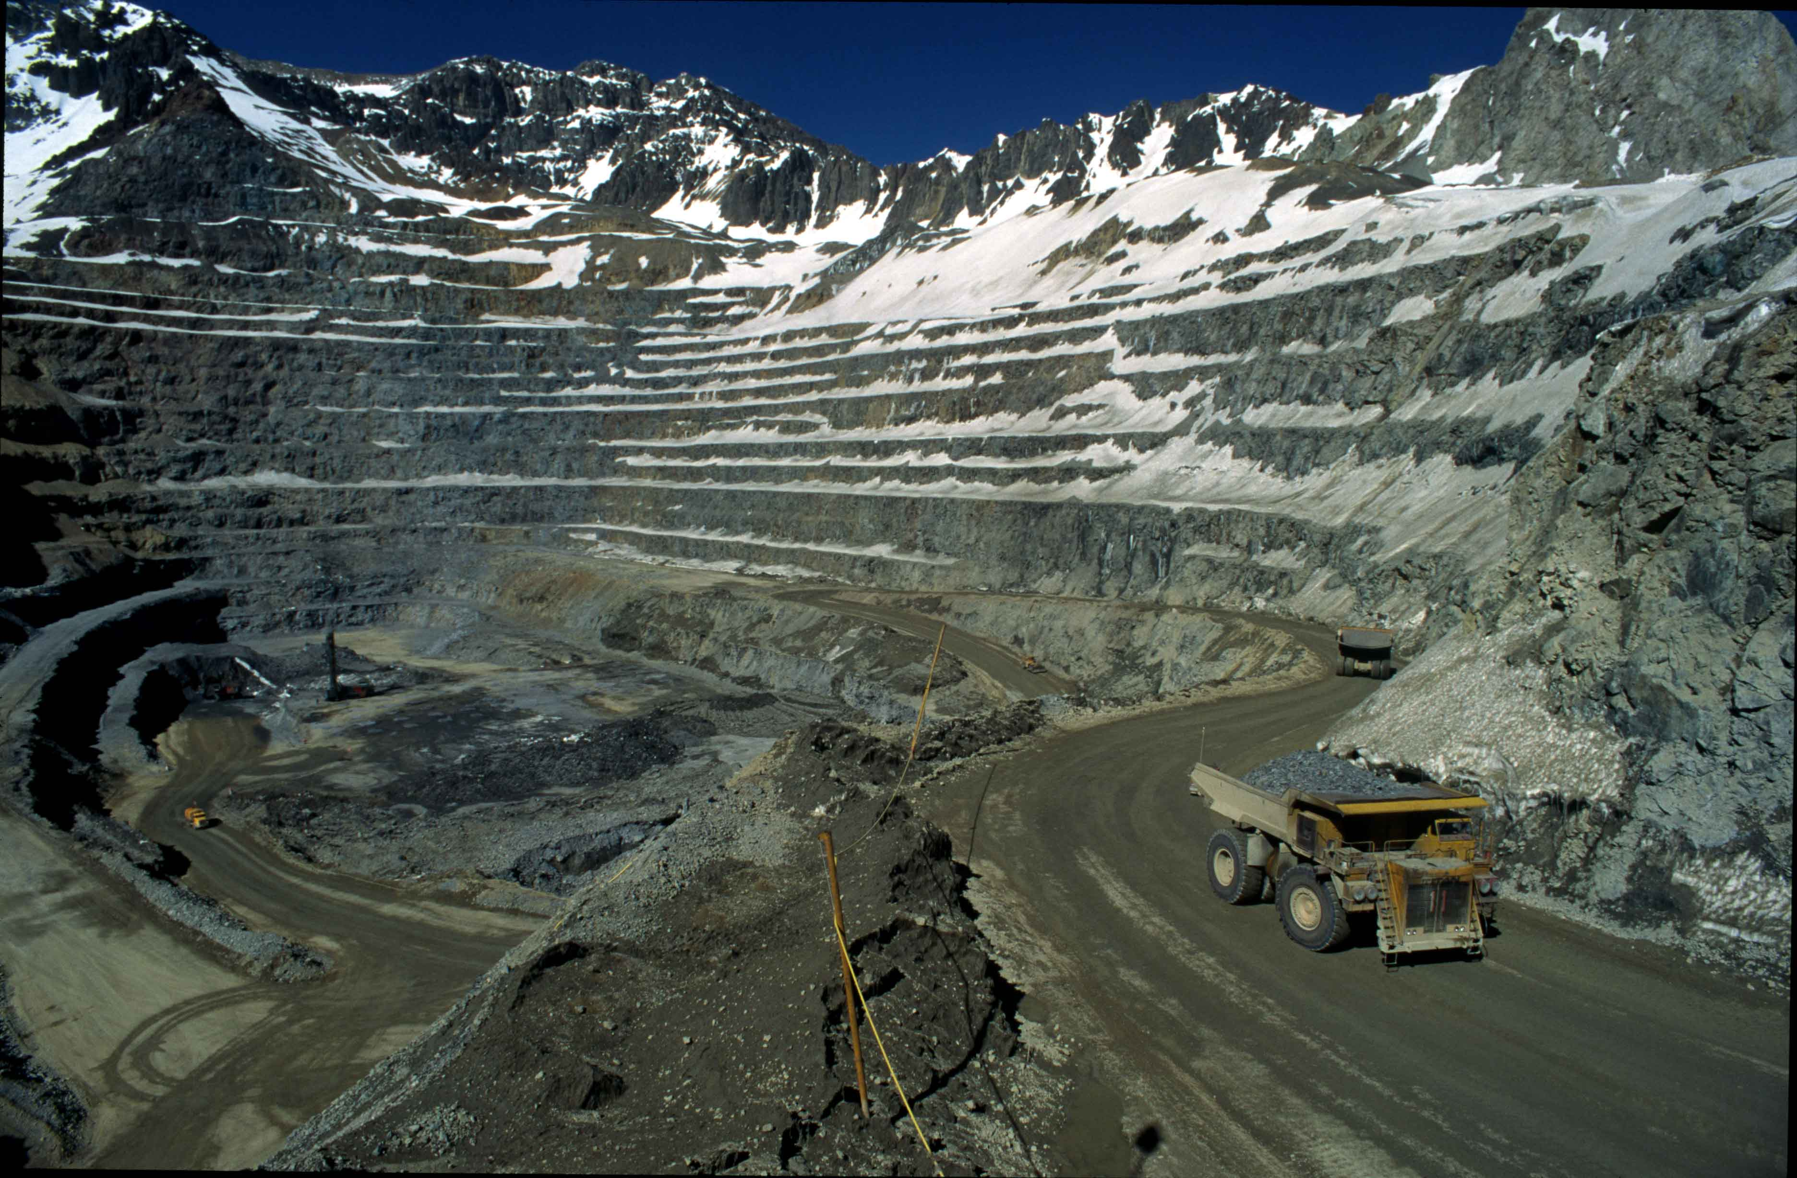
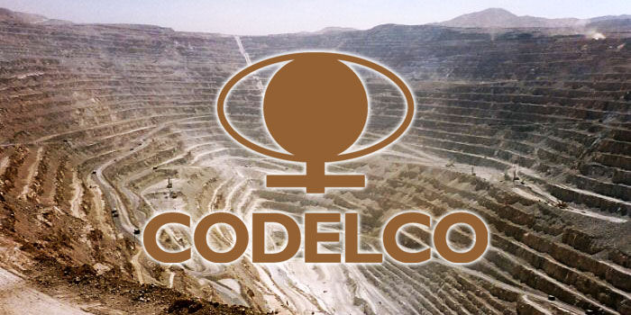
Industria mineral
Minería : 14 % del PIB chileno.
Principal actividad de varias regiones : Antofagasta, Atacama, etc.
Principal producto comercial : cobre.
Codelco : mayor compañía cuprífera del planeta

Slide 3
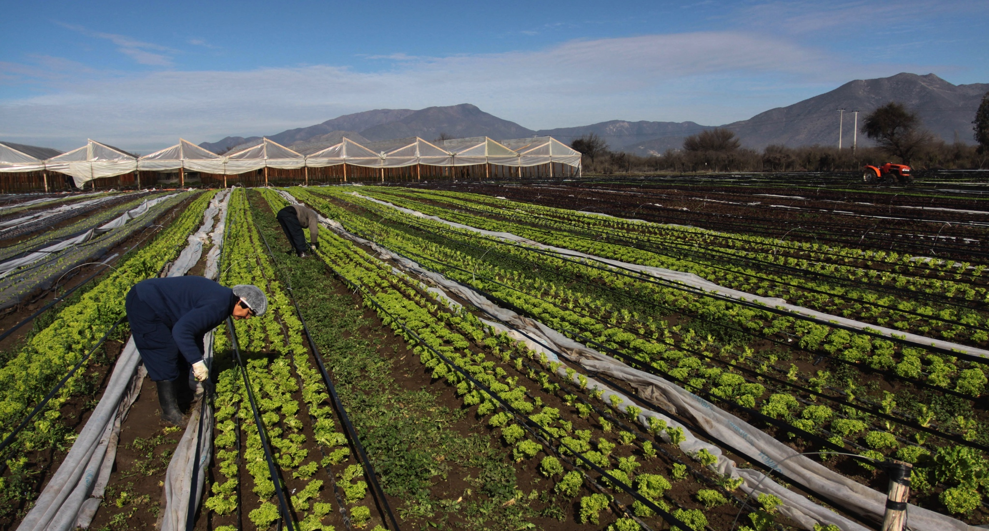
Industria agrícola
Ocupa 13,2 % de la mano de obra chilena.
Principal actividad del centro y del sur (con la ganadería).
Productos : cereales, frutas, verduras.
2° productor mundial de paltas, 3° de kiwis, etc.

Slide 4
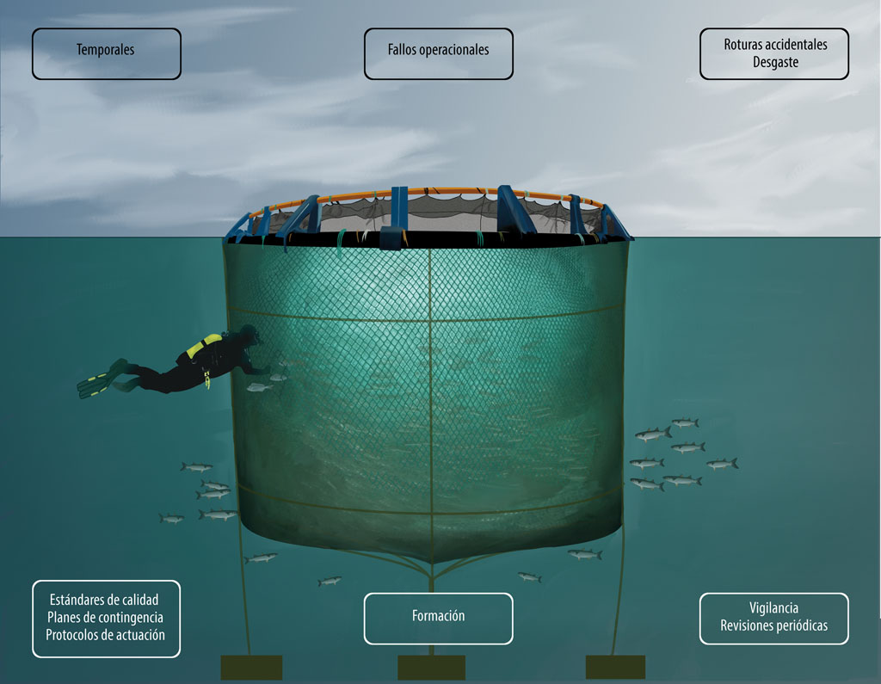
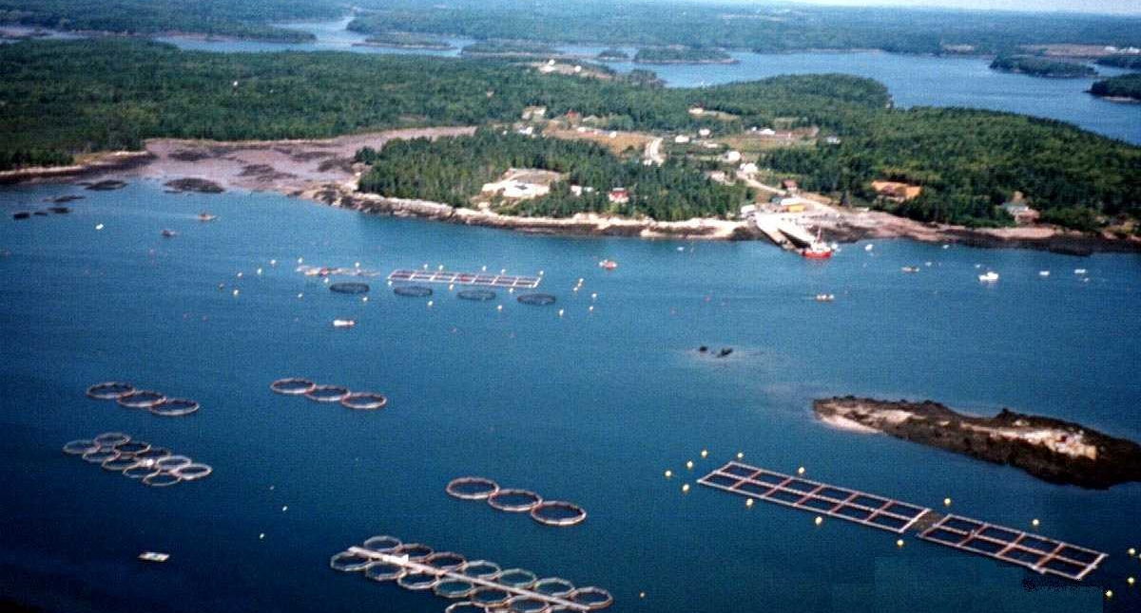
Industria acuícola y pesquera
El sector de acuicultura a mucho evolucionado gracias a las tecnologías y el desarrollo.
Importante posición a nivel internacional.
Principales productos : salmón del Atlántico y salmón del Pacífico

Slide 5

Industria financiera (Banco de Chile)
Compuesta por 24 bancos
Bastante menor al mercado de
Brasil y México.
Pero uno de los países los más
prometedores de Latinoamérica.

Slide 6

Industria forestal
Pequeña participación en el PIB.
Pero queda importante como
recurso renovable.
- Se puede convertir en un recurso
muy rentable para el país en el
futuro.

Slide 7
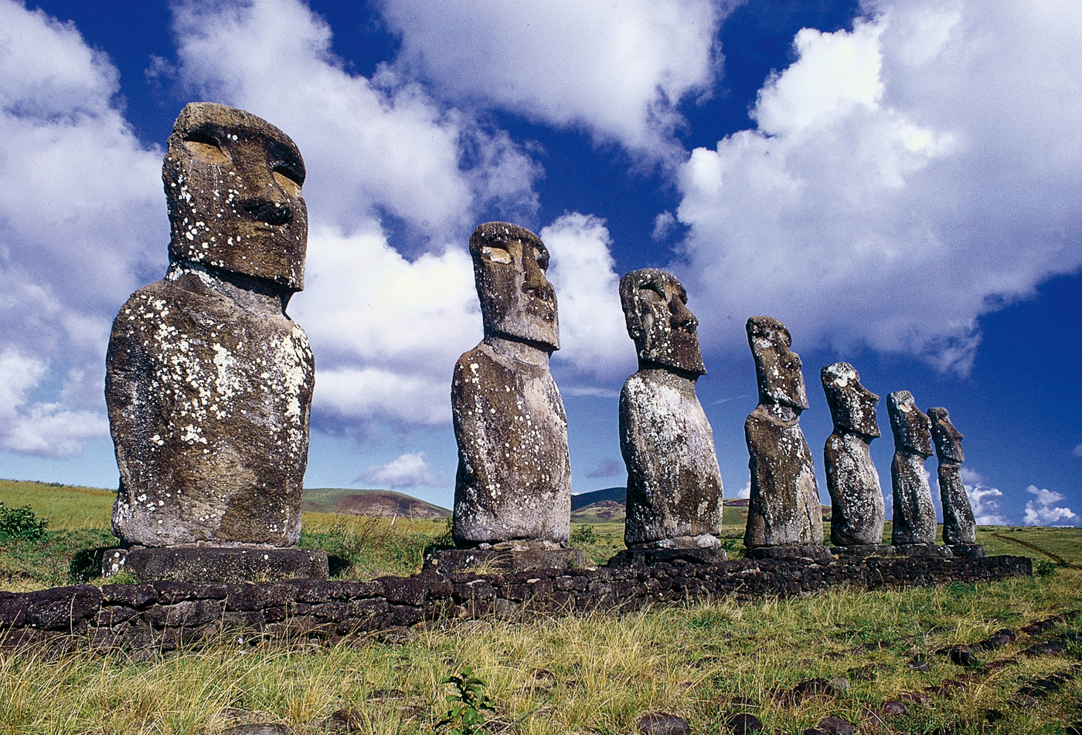
Industria turística
2 % del PIB nacional. - La Isla de Pascua, Moáis.
Chile : uno de los veinte primeros países visitados por los turistas extranjeros.

Slide 8

Muchas gracias por haber sido atento
Pinochet Lobos Joachim

